Slide 1
МУЛЬТИВАРКА RMC505-C Exellence

Slide 2
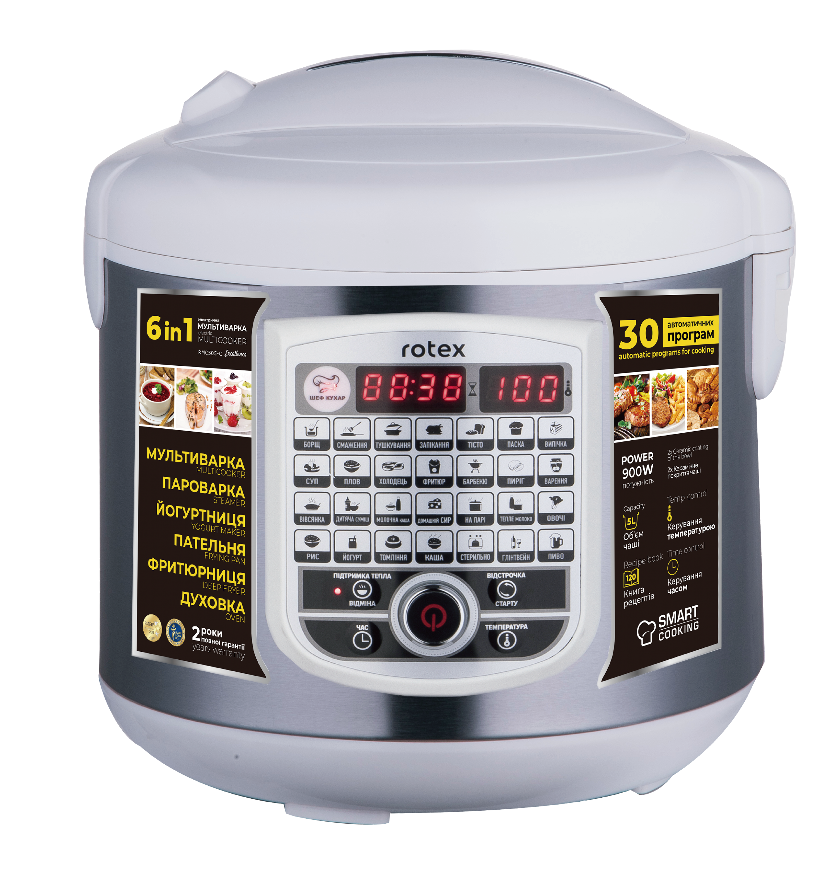
RMC505-C з функціоналом Smart Cooking
Потужність 900 Вт.
Обсяг чаші 5 л.
Електронне керування.
-Покриття чаші: подвійне керамічне
30 програм (ШЕФ КУХАР, БОРЩ, СМАЖЕННЯ, ЙОГУРТ, ТЕПЛЕ МОЛОКО,
МОЛОЧНА КАША, СТЕРИЛЬНО, КАША, ДИТЯЧА СУМІШ, ОВОЧІ, ВІВСЯНКА,
ПАСКА, РИС, СУП, НА ПАРІ, ДОМАШНІЙ СИР, ХОЛОДЕЦЬ, ТУШКУВАННЯ,
ТОМЛІННЯ, БАРБЕКЮ, ЗАПІКАННЯ, ВАРЕННЯ, ПИРІГ, ВИПІЧКА,
ГЛІНТВЕЙН, ПЛОВ, ФРИТЮР, ПІДІГРІВ, ПИВО, ТІСТО) .
Smart Cooking:
Зміна температури і часу приготування,
скасування функції підігріву,
багатофункціональний Джойстик управління.
-2 LED дисплея.
-Шнур живлення довжиною 1,2 м.
-Таймер 24 години.
-Відкладений старт.
-У комплекті: пластикова пароварка, ложка, ополоник, мірний стакан, кришка для чаші за харчового пластику, книга рецептів (120 рецептів).
Корпус: нержавіюча сталь. Колір пластика: білий.
РЦ 2169

Slide 3
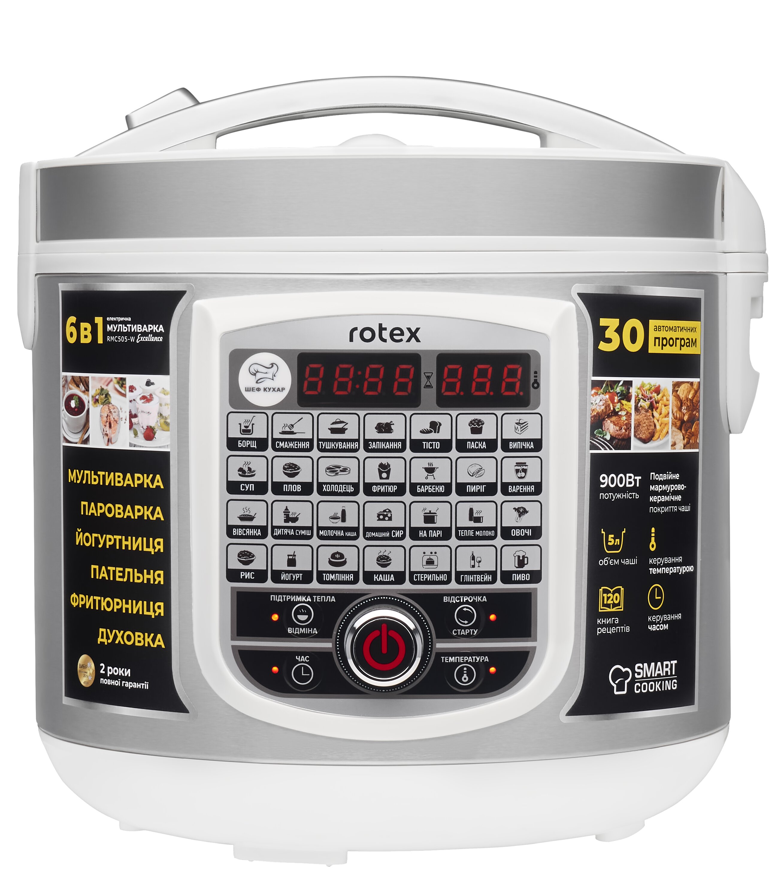
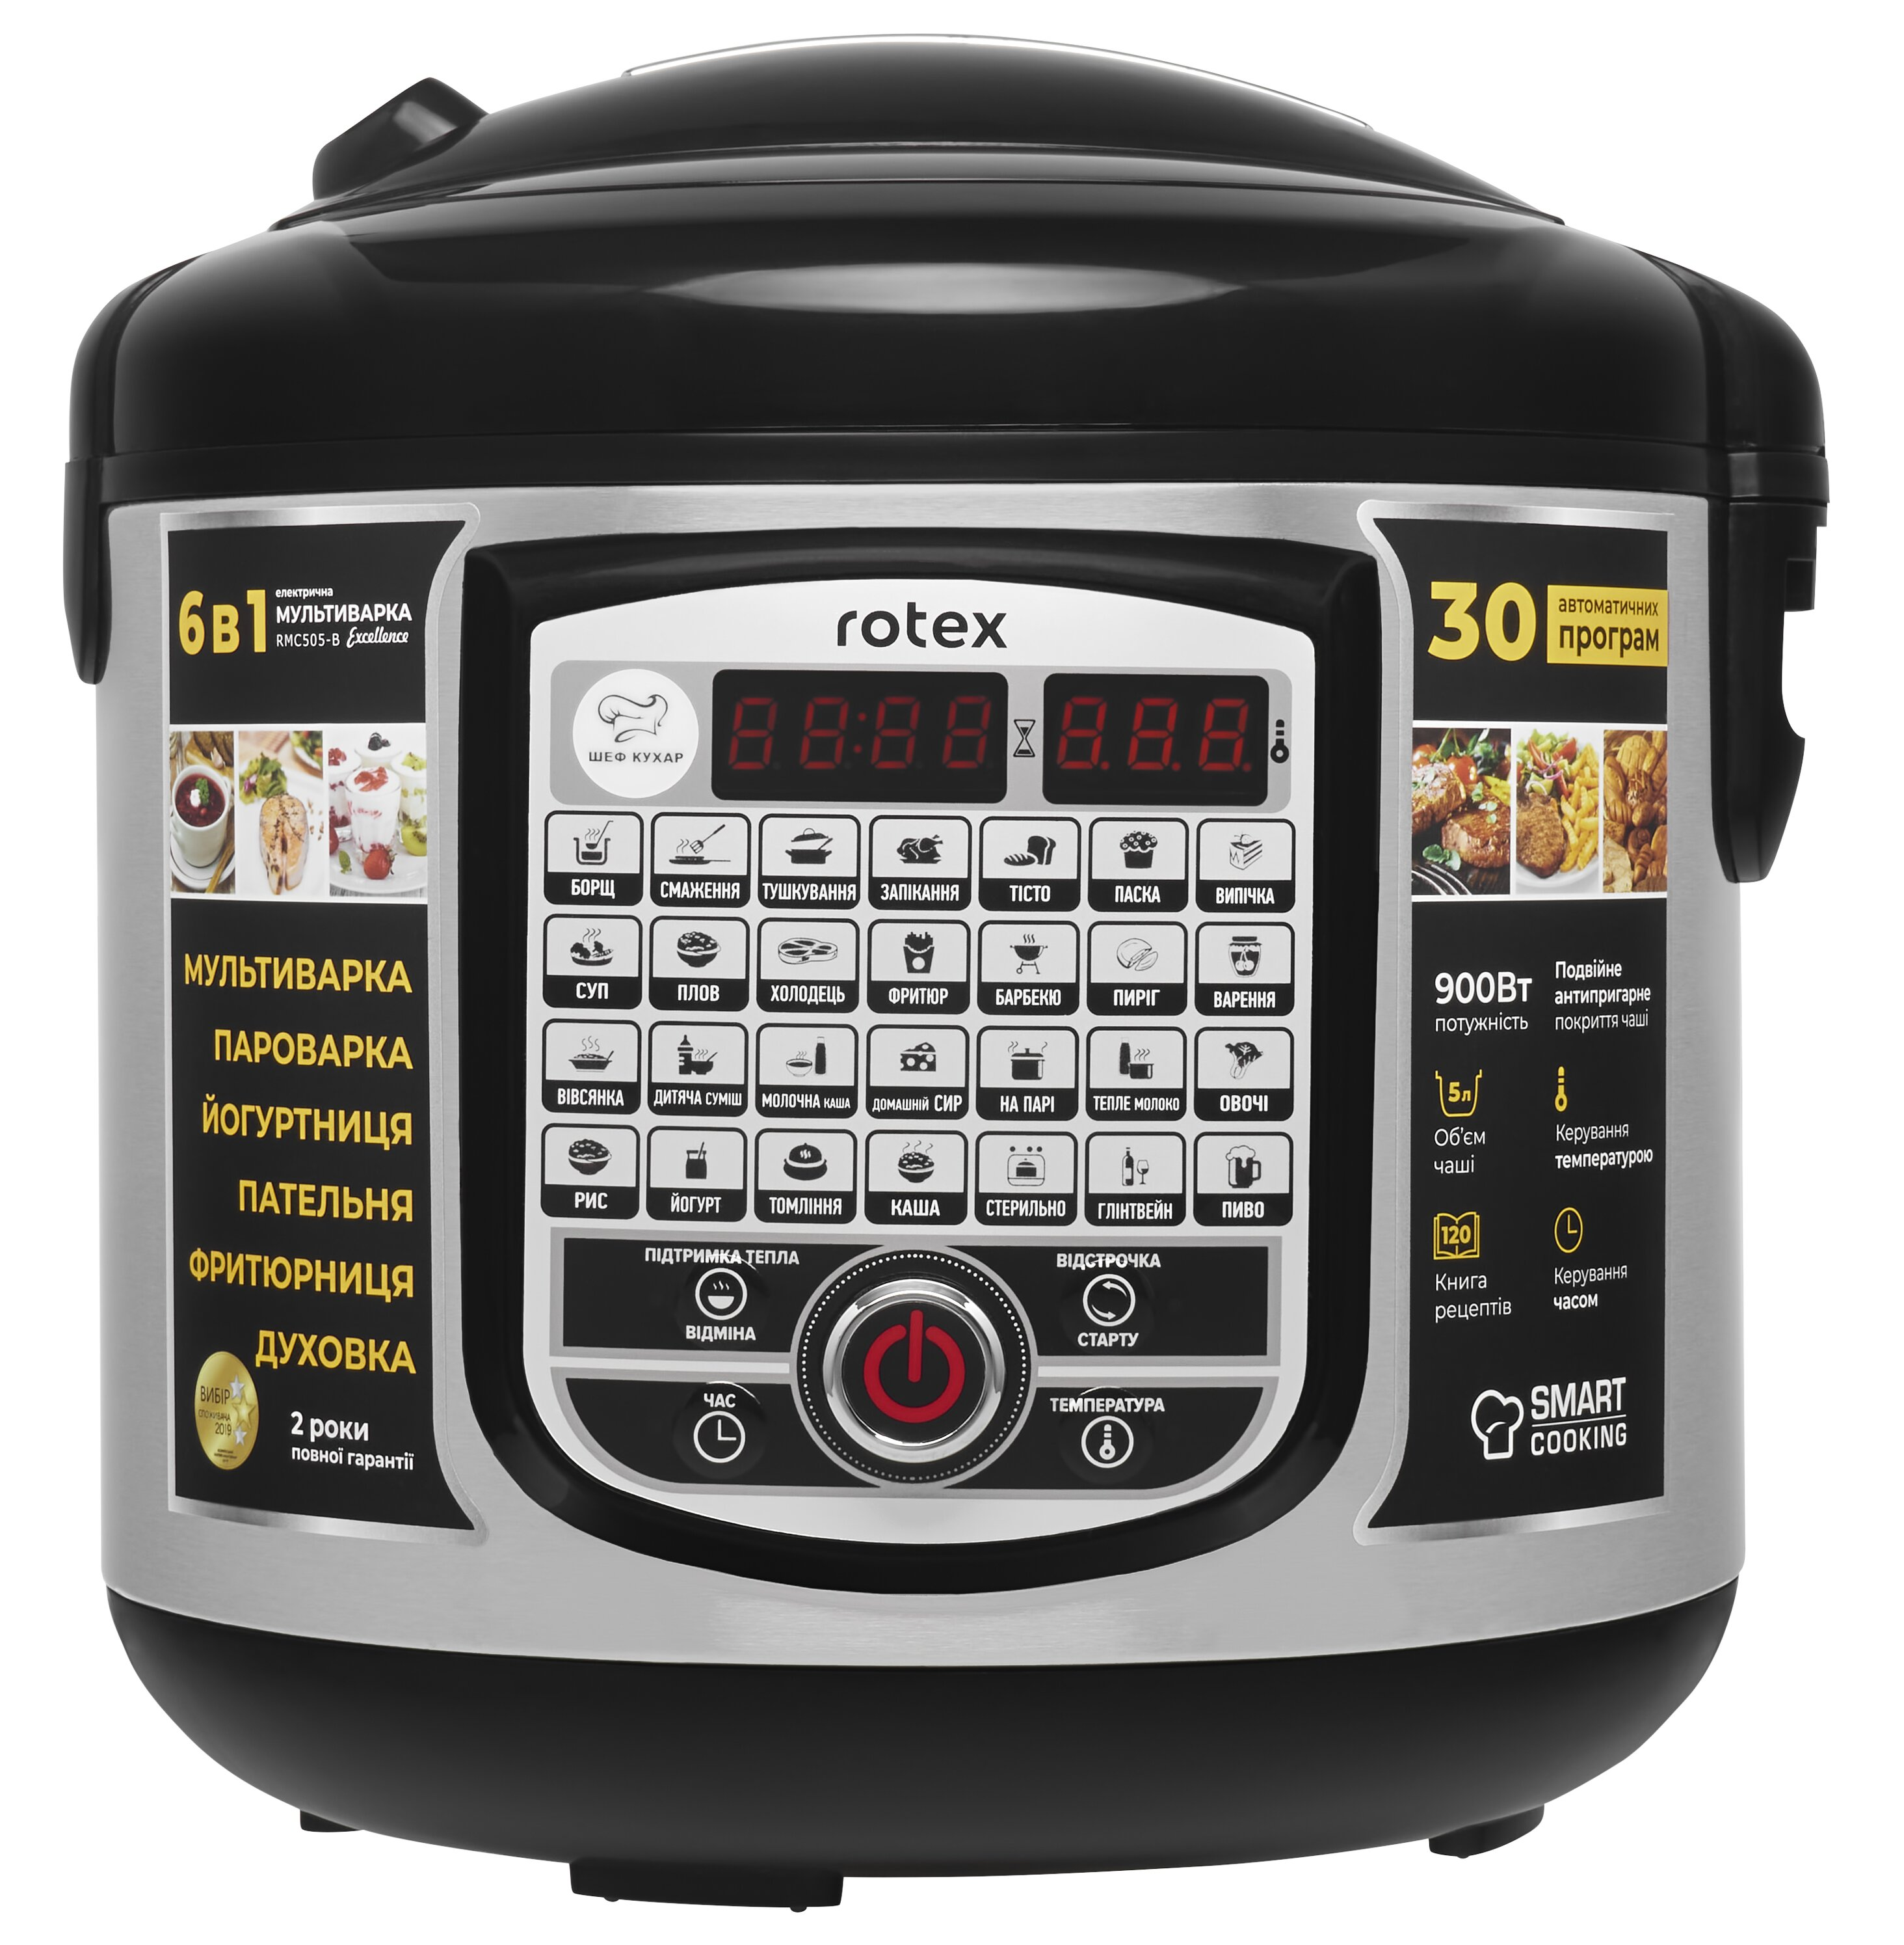
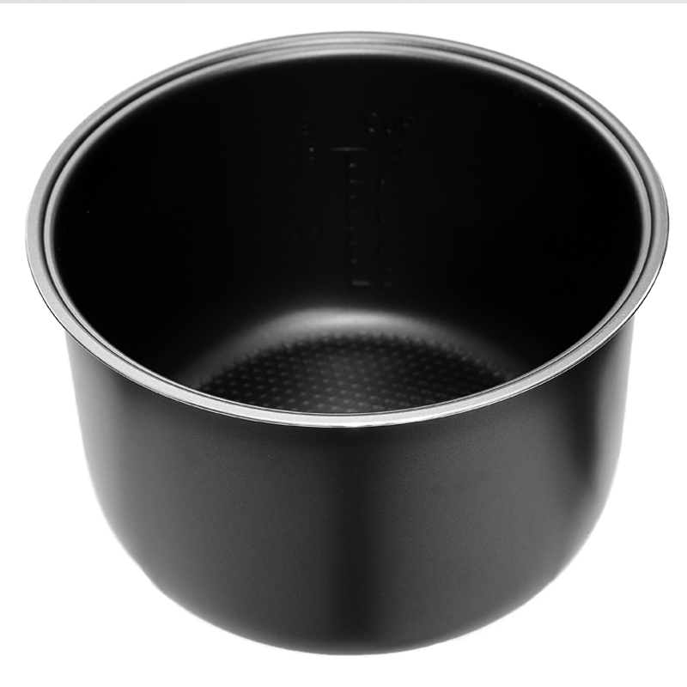
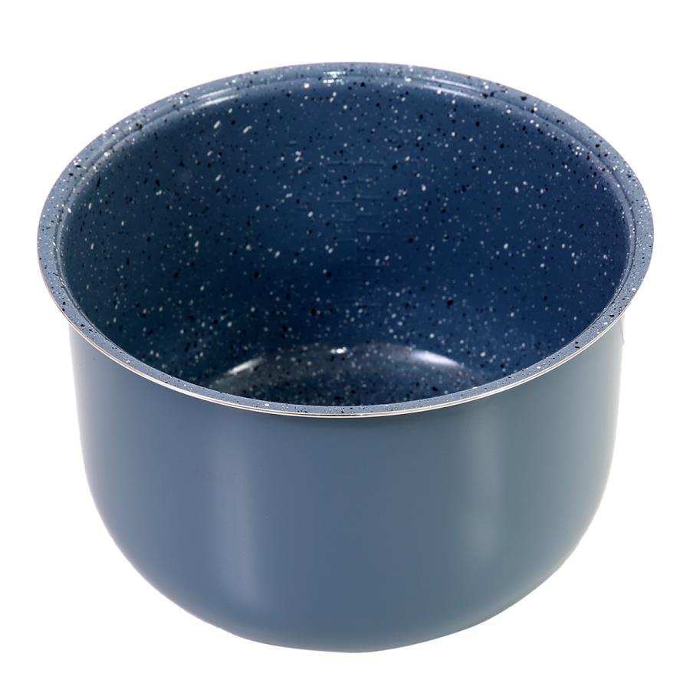
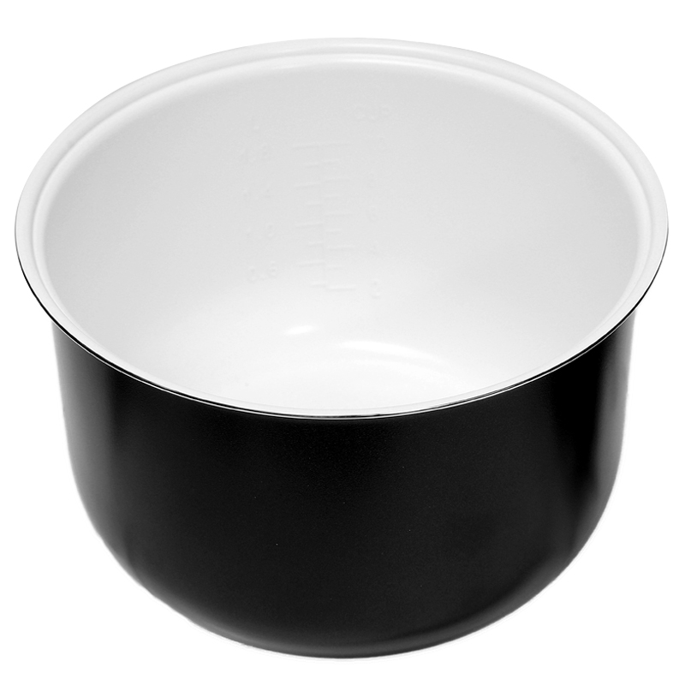
RMC505-B
RMC505-W
RMC505-C
РЦ 2099
РЦ 2199
РЦ 2169

Slide 4
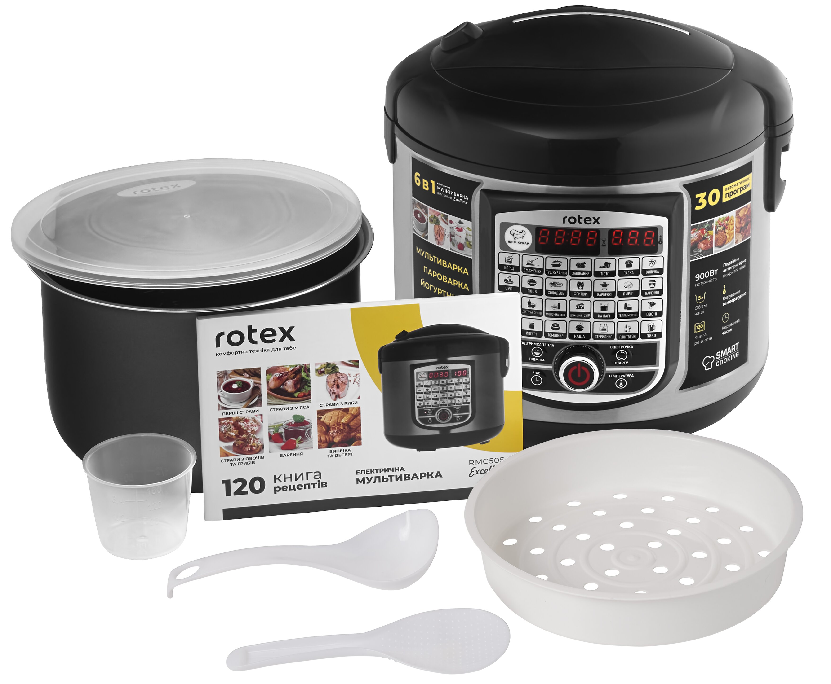
RMC505-B з функціоналом Smart Cooking
Потужність 900 Вт.
Обсяг чаші 5 л.
Електронне керування.
-Покриття чаші: подвійне антипригарне
30 програм (ШЕФ КУХАР, БОРЩ, СМАЖЕННЯ, ЙОГУРТ, ТЕПЛЕ МОЛОКО,
МОЛОЧНА КАША, СТЕРИЛЬНО, КАША, ДИТЯЧА СУМІШ, ОВОЧІ, ВІВСЯНКА,
ПАСКА, РИС, СУП, НА ПАРІ, ДОМАШНІЙ СИР, ХОЛОДЕЦЬ, ТУШКУВАННЯ,
ТОМЛІННЯ, БАРБЕКЮ, ЗАПІКАННЯ, ВАРЕННЯ, ПИРІГ, ВИПІЧКА,
ГЛІНТВЕЙН, ПЛОВ, ФРИТЮР, ПІДІГРІВ, ПИВО, ТІСТО) .
Smart Cooking:
зміна температури і часу приготування,
скасування функції підігріву,
багатофункціональний Джойстик управління.
-2 LED дисплея.
-Шнур живлення довжиною 1,2 м.
-Таймер 24 години.
-Відкладений старт.
-У комплекті: пластикова пароварка, ложка, ополоник, мірний стакан, кришка для чаші за харчового пластику, книга рецептів (120 рецептів).
Корпус: нержавіюча сталь. Колір пластика: чорний.

Slide 5
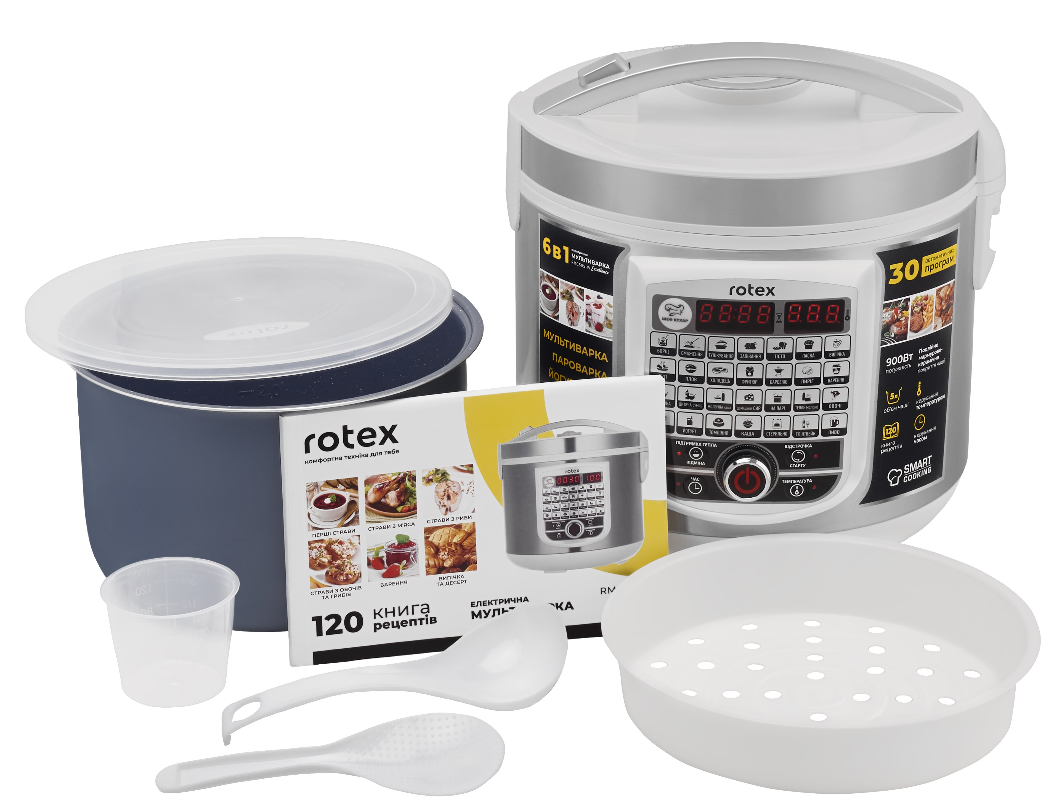
RMC505-W з функціоналом Smart Cooking
Потужність 900 Вт.
Обсяг чаші 5 л.
Електронне керування.
-Покриття чаші: подвійне мармурово-керамічне
30 програм (ШЕФ КУХАР, БОРЩ, СМАЖЕННЯ, ЙОГУРТ, ТЕПЛЕ МОЛОКО,
МОЛОЧНА КАША, СТЕРИЛЬНО, КАША, ДИТЯЧА СУМІШ, ОВОЧІ, ВІВСЯНКА,
ПАСКА, РИС, СУП, НА ПАРІ, ДОМАШНІЙ СИР, ХОЛОДЕЦЬ, ТУШКУВАННЯ,
ТОМЛІННЯ, БАРБЕКЮ, ЗАПІКАННЯ, ВАРЕННЯ, ПИРІГ, ВИПІЧКА,
ГЛІНТВЕЙН, ПЛОВ, ФРИТЮР, ПІДІГРІВ, ПИВО, ТІСТО) .
Smart Cooking:
Зміна температури і часу приготування,
скасування функції підігріву,
багатофункціональний Джойстик управління.
-2 LED дисплея.
-Шнур живлення довжиною 1,2 м.
-Таймер 24 години.
-Відкладений старт.
-У комплекті: пластикова пароварка, ложка, ополоник, мірний стакан, кришка для чаші за харчового пластику, книга рецептів (120 рецептів).
Корпус: нержавіюча сталь. Колір пластика: білий.

Slide 6
МУЛЬТИВАРКА-СКОРОВАРКИ REPC78-B Universal

Slide 7
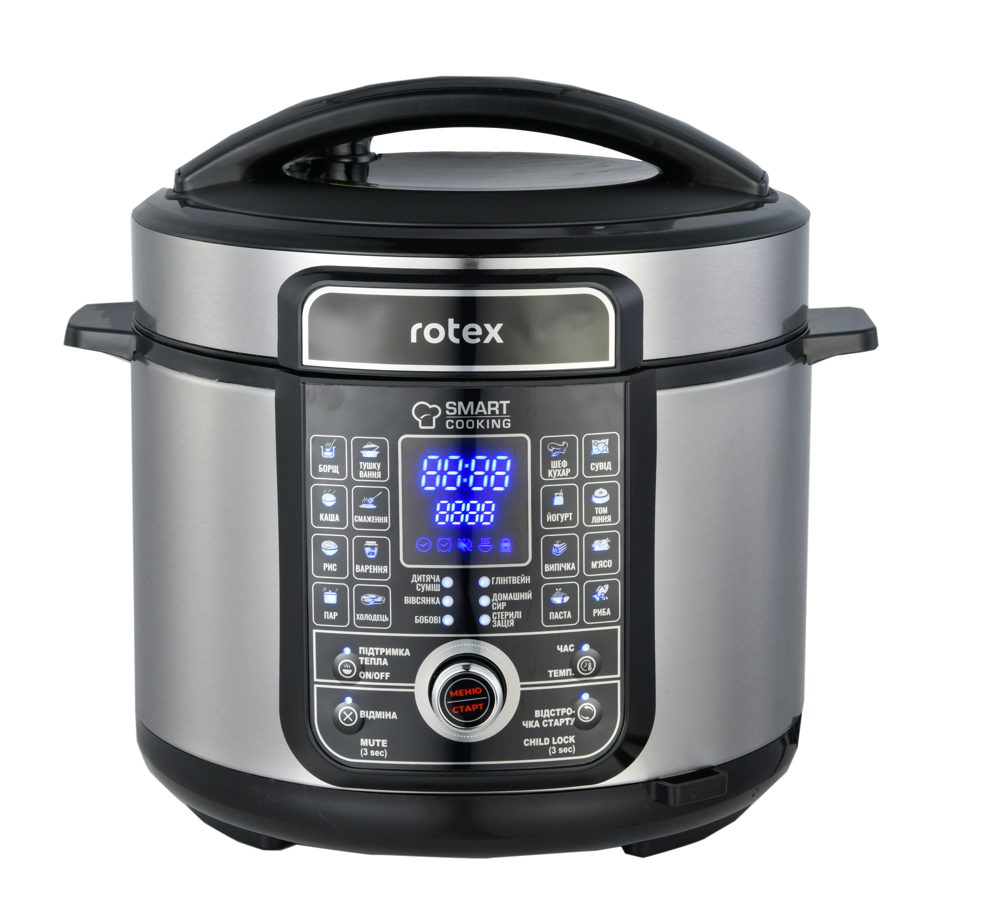
REPC78-B з функціоналом Smart Cooking
Потужність 900 Вт.
Обсяг чаші 5 л.
Електронне керування.
-Покриття чаші: подвійне антипригарне
22 програми (ШЕФ КУХАР,БОРЩ,КАША,РИС,ПАР,ТУШКУВАННЯ,СМАЖЕННЯ
ВАРЕННЯ,ХОЛОДЕЦЬ,ЙОГУРТ,ВИПІЧКА,ПАСТА,СУВІД,ТОМЛІННЯ,М'ЯСО
РИБА,ДИТЯЧА СУМІШ,ВІВСЯНКА,БОБОВІ,ГЛІНТВЕЙН,ДОМАШНІЙ СИР
СТЕРИЛІЗАЦІЯ) .
Smart Cooking:
Зміна температури і часу приготування,
скасування функції підігріву,
багатофункціональний Джойстик управління.
-Трирядковий дисплей.
-Шнур живлення довжиною 1,2 м.
-Таймер 24 години.
-Відкладений старт.
-У комплекті: пластикова пароварка, ложка, ополоник, мірний стакан, кришка для чаші за харчового пластику, книга рецептів (100 рецептів).
Корпус: нержавіюча сталь. Колір пластика: чорний.
РЦ 3149

Slide 8
Дякуємо за увагу!
ВІДДІЛ ПРОДАЖІВ
(044) 207-10-43 (вн.1028)
sale@rotex.net.ua
СЕРВІСНЕ ОБСЛУГОВУВАННЯ
(044) 207-10-47
support@rotex.net.ua
Україна, м. Київ

